Slide 1
*Giảm phân là hình thức phân chia ở tế bào sinh dục, diễn ra vào thời kì chín của tế bào sinh dục. Giảm phân gồm 2 lần phân bào liên tiếp.
III.Những diễn biến cơ bản của NST trong giảm phân I
*Trước khi vào lần phân bào I tế bào có kỳ trung gian: NST tự nhân đôi thành NST kép.

Slide 2
Hãy nghiên cứu thông tin SGK, kết hợp với quan sát hình ảnh hoàn thành bảng 10 SGK
Các kỳ | Những diễn biến cơ bản của NST
 | Lần phân bào I | Lần phân bào II
Kỳ đầu
Kỳ giữa
Kỳ sau
Kỳ cuối

Slide 3
Tế bào mẹ(2n=4)
Kỳ trung gian I

Slide 4
Kỳ trung gian I
Kỳ đầu I

Slide 5
Tế bào mẹ
Kỳ trung gian I
Kỳ đầu I
Kỳ giữa I

Slide 6
Tế bào mẹ
Kỳ trung gian I
Kỳ đầu I
Kỳ giữa I
Kỳ sau I

Slide 7
Tế bào mẹ
Kỳ trung gian I
Kỳ đầu I
Kỳ giữa I
Kỳ sau I
Kỳ cuối I

Slide 8
Tế bào mẹ
Kỳ trung gian I
Kỳ đầu I
Kỳ giữa I
Kỳ sau I
Kỳ cuối I

Slide 9
Tế bào mẹ(2n=4)
Kỳ trung gian I
Kỳ đầu I
Kỳ giữa I
Kỳ sau I
Kỳ cuối I (n=2 kép)

Slide 10
Tế bào mẹ
Kỳ trung gian I
Kỳ đầu I
Kỳ giũa I
Kỳ sau I
Hai tế bào con

Slide 11
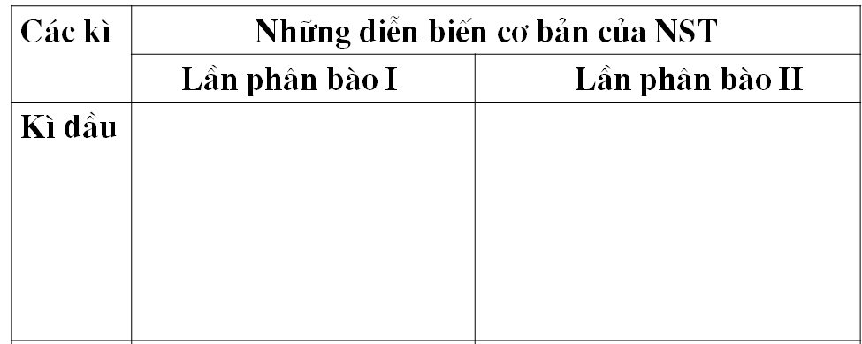
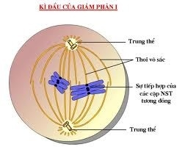
III.Những diễn biến cơ bản của NST trong giảm phân I
- Các NST kép xoắn và co ngắn.
- Các NST kép trong cặp tương đồng tiếp hợp và có thể bắt chéo, sau đó tách rời nhau.

Slide 12
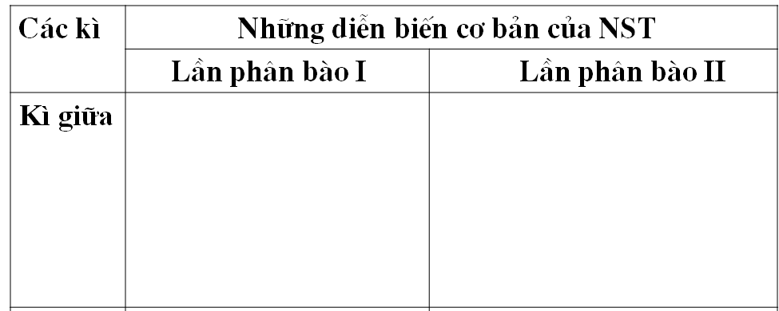
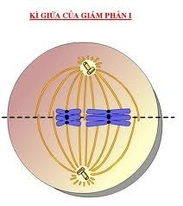
III. Những diễn biến cơ bản của NST trong giảm phân I
- Các NST kép đóng xoắn cực đại.
- Các NST kép trong cặp tương đồng tập trung song song thành 2 hàng trên mặt phẳng xích đạo của thoi phân bào.

Slide 13
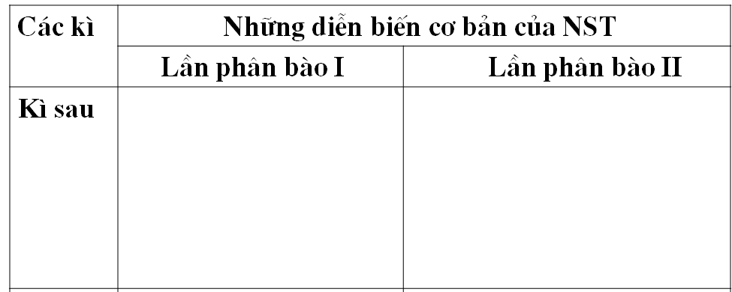
III.Những diễn biến cơ bản của NST trong giảm phân I
- Các NST kép trong cặp tương đồng phân li độc lập với nhau về 2 cực của tế bào.

Slide 14
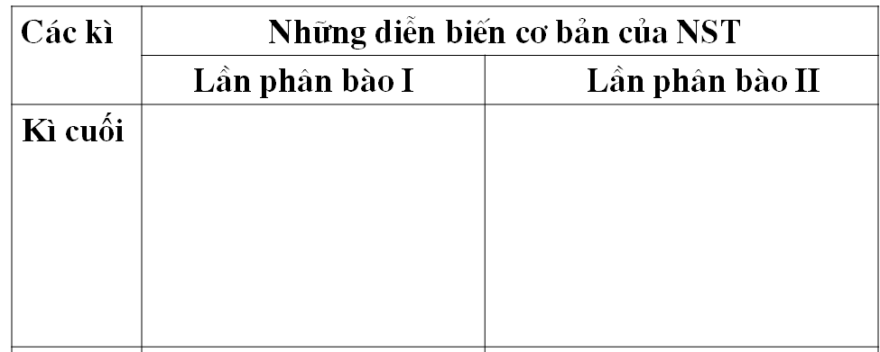
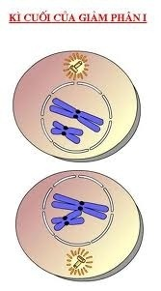
III .Những diễn biến cơ bản của NST trong giảm phân I
- Các NST kép nằm gọn trong 2 nhân mới được tạo thành với số lượng là đơn bội kép.

Slide 15
Các kỳ | Nhũng diễn biến cơ bản của NST
 | Lần phân bào I | Lấn phân bào II
Kỳ Đầu
Kỳ Giữa
Kỳ sau
Kỳ Cuối
- Các NST kép xoắn và co ngắn.
- Các NST kép trong cặp tương đồng tiếp hợp và có thể bắt chéo, sau đó tách rời nhau.
- Các NST kép trong cặp tương đồng tập trung song song thành 2 hàng trên MPXĐ của thoi phân bào.
- Các NST kép trong cặp tương đồng phân li độc lập với nhau về 2 cực của tế bào.
- Các NST kép nằm gọn trong 2 nhân mới được tạo thành với số lượng là đơn bội kép.

Slide 16
IV. Những diễn biến cơ bản của NST trong giảm phân II

Slide 17
1Tế bào (n=2 kép)

Slide 18
1 Tế bào
Kỳ trung gian II

Slide 19
Tế bào
Kỳ trung gian II
Kỳ đầu II

Slide 20
Tế bào
Kỳ trung gian II
Kỳ đầu II
Kỳ giữa II

Slide 21
Tế bào
Kỳ trung gian II
Kỳ đầu II
Kỳ giữa II
Kỳ sau II

Slide 22
Tế bào
Kỳ trung gian II
Kỳ đầu II
Kỳ giữa II
Kỳ sau II
Kỳ cuối II

Slide 23
Tế bào
Kỳ trung gian II
Kỳ đầu II
Kỳ giữa II
Kỳ sau II
Kỳ cuối II

Slide 24
Tế bào
Kỳ trung gian II
Kỳ đầu II
Kỳ giữa II
Kỳ sau II
Kỳ cuối II

Slide 25
1Tế bào (n=2 kép)
Kỳ trung gian II
Kỳ đầu II
Kỳ giữa II
Kỳ sau II
Hai tế bào con (n=2)

Slide 26
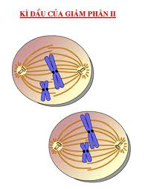
IV.Những diễn biến cơ bản của NST trong giảm phân II
- Các NST co lại cho thấy số lượng NST kép trong bộ đơn bội.

Slide 27
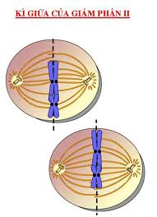
IV
Những diễn biến cơ bản của NST trong giảm phân II
- NST kép xếp thành 1 hàng ở mặt phẳng xích đạo của thoi phân bào.

Slide 28
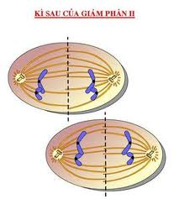
IV
Những diễn biến cơ bản của NST trong giảm phân II
- Từng NST kép tách ta ở tâm động thành 2 NST đơn phân li về 2 cực của tế bào.

Slide 29
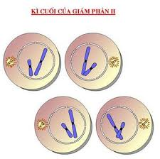
IV
Những diễn biến cơ bản của NST trong giảm phân II
- Các NST đơn nằm gọn trong nhân mới được tạo thành với số lượng là bộ đơn bội (n).

Slide 30
Cáckỳ | Những diễn biến cơ bản của NST
 | Lần phân bào I | Lần phân bào II
Kỳ Đầu
Kỳ giữa
Kỳ sau
Kỳ Cuối
- Các NST kép xoắn và co ngắn.
- Các NST kép trong cặp tương đồng tiếp hợp và có thể bắt chéo, sau đó tách rời nhau.
- Các NST co lại cho thấy số lượng NST kép trong bộ đơn bội.
- Các NST kép trong cặp tương đồng tập trung song song thành 2 hàng trên MPXĐ của thoi phân bào.
- NST kép xếp thành 1 hàng ở MPXĐ của thoi phân bào.
- Các NST kép trong cặp tương đồng phân li độc lập với nhau về 2 cực của tế bào.
- Từng NST kép tách ta ở tâm động thành 2 NST đơn phân li về 2 cực của tế bào.
- Các NST kép nằm gọn trong 2 nhân mới được tạo thành với số lượng là đơn bội kép.
- Các NST đơn nằm gọn trong nhân mới được tạo thành với ố lượng là bộ đơn bội.

Slide 31
*Kết quả giảm phân:
Từ 1 tế bào mẹ Giảm phân 4 tế bào con
( 2n NST) ( n NST)

Slide 32
Nguyên phân Giảm phân

Slide 33
So sánh nguyên phân và giảm phân
- Đều có sự nhân đôi của NST
- Đều trải qua các kì phân bào tương tự
- Đều có sự biến đổi hình thái NST qua các kì đó.
- Ở kì giữa, NST đều tập trung trên mặt phẳng xích đạo của thoi phân bào
Nguyên phân
Giảm phân
- Xảy ra ở tế bào sinh dưỡng
- Xảy ra ở tế bào sinh dục
- Gồm 1 lần phân bào
- Gồm 2 lần phân bào liên tiếp
- Tạo ra 2 tế bào con có bộ NST như tế bào mẹ.
- Tạo ra 4 tế bào con có bộ NST giảm 1 nửa tế bào mẹ.

Slide 34
CỦNG CỐ
Em hãy điền từ thích hợp vào chỗ trống để hoàn thành đoạn thông tin sau:
Tế bào sinh dục
Giảm phân là sự phân chia của ...........................
(2n NST) ở thời kì chín, qua… ........................liên tiếp, tạo ra...................đều mang bộ NST đơn bội (n NST), nghĩa là số lượng NST ở tế bào con giảm đi một nữa so với tế bào mẹ.
2 lần phân bào
4 TB con

Slide 35
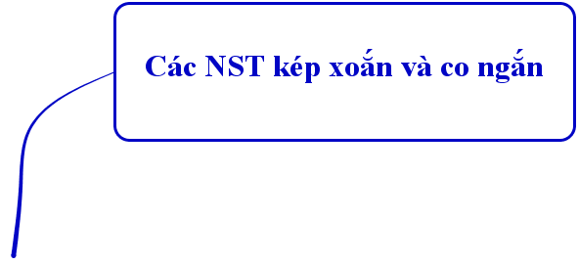
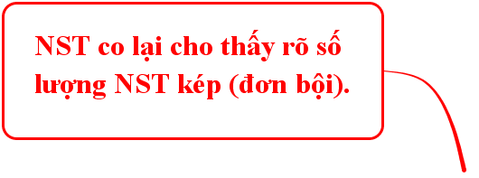
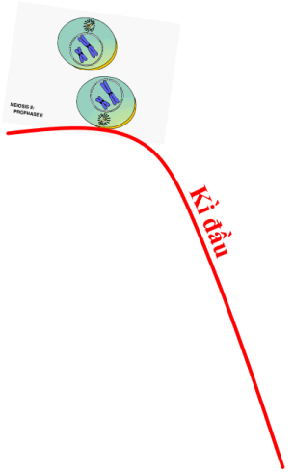
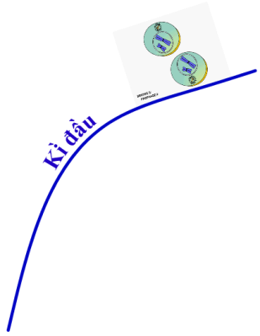
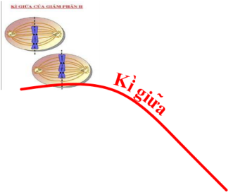
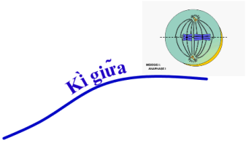
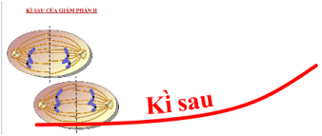
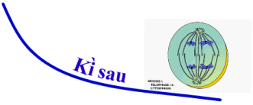
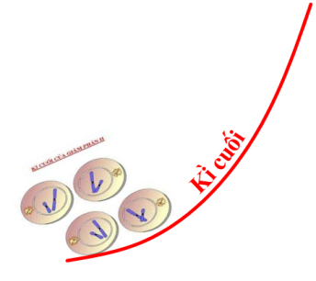
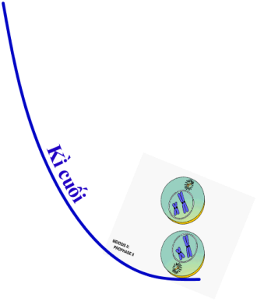
CỦNG CỐ
Giảm
phân

Slide 36
Dặn dò
HS học bài, trả lời câu hỏi 1.3.4 SGK.
Đọc và tìm hiểu bài mới: “Phát sinh giao tử và thụ tinh”

Slide 37
Chúc các em học tốt!

